Slide 1
Karosserietechnik
11 Aerodynamik

Slide 2
Aerodynamik
Einfluss der Aerodynamik auf den Leistungsbedarf
Die Aerodynamik ist eng mit dem Design des Fahrzeuges verbunden
Sie hat starken Einfluss auf verkaufsentscheidende Kriterien wie Verbrauch, Höchstgeschwindigkeit und das Beschleunigungsvermögen
Historische Entwicklung:
  Mercedes Simplex (1902) mit c_{w}-Wert 1,05 und A von rund 3 m² (c_{w}A = 3,15)
  Rumpler Tropfenwagen (1921): c_{w}-Wert 0,28 / A 2,4 m² und c_{w}A = 0,67 (!)
  Mercedes CLA (2013): c_{w}-Wert 0,22 (Weltrekord) / A 2,23 m² und c_{w}A = 0,49
P_{Bed}: benötigte Leistung
m_{F}: Fahrzeuggewicht
m_{Zu}: Zuladung
m: Reibungsfaktor
v: Fahrzeuggeschwindigkeit
a: Fahrzeugbeschleunigung
r: Dichte der Luft
c_{w}: c_{w}-Wert
A: Fahrzeugstirnfläche
g: Erdbeschleunigung
Quelle: atz-online
Notes:
Leistung ist Kraft mal Geschwindigkeit!
Deshalb ist auch die 400 km/h Marke so schwer zu knacken (siehe VW bzw. Bugatti EB 16.4 Veyron) V geht in der dritten Potenz (!) ein

Slide 3
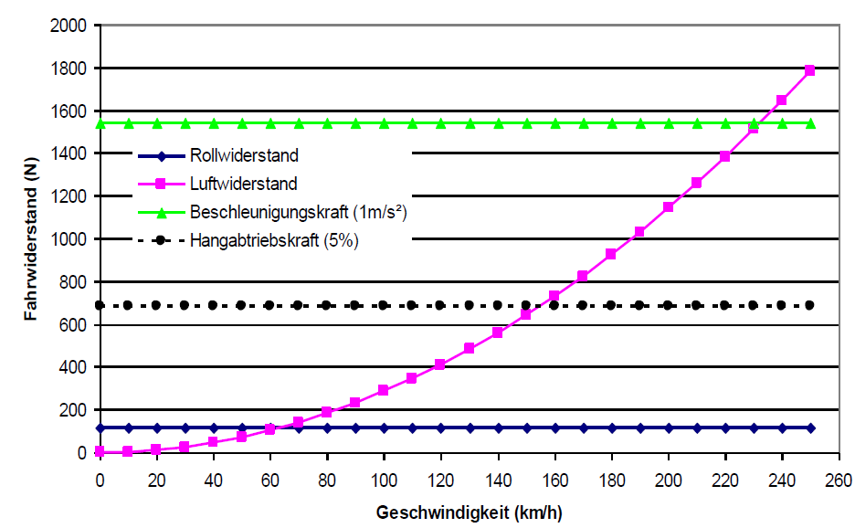
Aerodynamik
Einfluss der Aerodynamik auf den Verbrauch
Luftwiderstand hat erheblichen Einfluss auf den Kraftstoffverbrauch:
  Ab ca. 60 km/h ist er größer als die Summe aller anderen Fahrwiderstände!
  Ab ca. 120 km/h ist er bereits viermal so groß wie der Rollwiderstand
Quelle: Mercedes-Benz

Slide 4
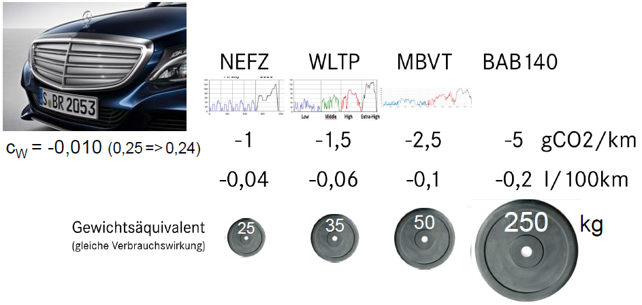
Aerodynamik
Einfluss der Aerodynamik auf den Verbrauch
Verbesserung des c_{w}-Werts um 0,01 bedeutet
  Ersparnis von rund 0,1 L/100km Kraftstoff oder 1 g CO₂/km im NEFZ
  Ersparnis von rund 2 g CO₂/km beim durchschnittlichen Mercedes-Benz Fahrer
  Ersparnis von rund 5 g CO₂/km bei 150 km/h
  Bei 130 km/h entspricht dies einer Gewichtseinsparung von 500 kg
Gleiche Ersparnis im NEFZ bringt eine Gewichtseinsparung von 25 Kilogramm
  Hybridtechnologie kostet viele Euros für die Einsparung von 1 g CO₂/km
  Selbst die teuerste
  Aerodynamikmaßnahme
  kostet weniger als 40% davon
  je eingespartem Gramm CO₂/km
  (Kühlerjalousie)
weitere Folie
Quelle: Mercedes-Benz
Notes:
Hybridtechnologie kostet ca. 100 Euro
Aerodynamikmaßnahme kostet weniger als 40 Euro

Slide 5
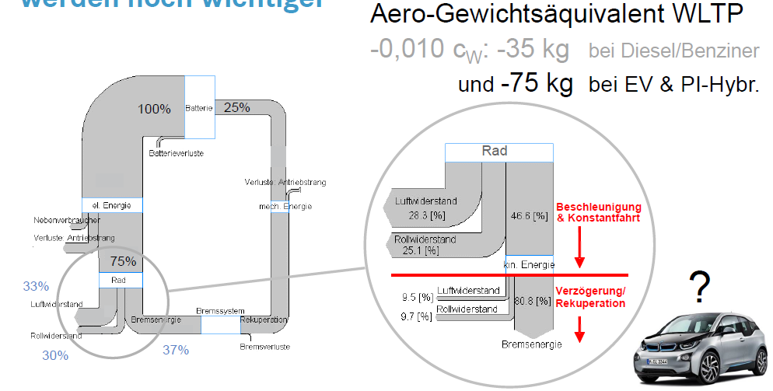
Aerodynamik
Einfluss der Aerodynamik auf den Verbrauch
Elektro-Fahrzeuge profitieren besonders stark von niedrigen cWA: kinetische (und Lage-) Energie wird größtenteils rekuperiert, Roll- und Luftwiderstand werden noch wichtiger
Quelle: Mercedes-Benz

Slide 6
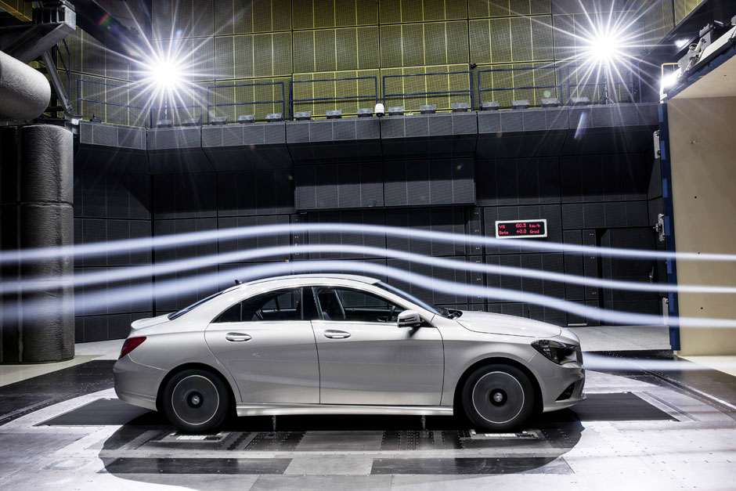
Aerodynamik
Einfluss der Aerodynamik auf den Verbrauch
c_{w}-Wert aktueller Mercedes-Benz Modelle:
  0,24 E-Klasse Coupé
  0,25 E-Klasse Limousine
  0,24 A-Klasse
  0,23 S-Klasse
  0,27 SL
  0,32 M-Klasse
Quelle: Mercedes-Benz

Slide 7
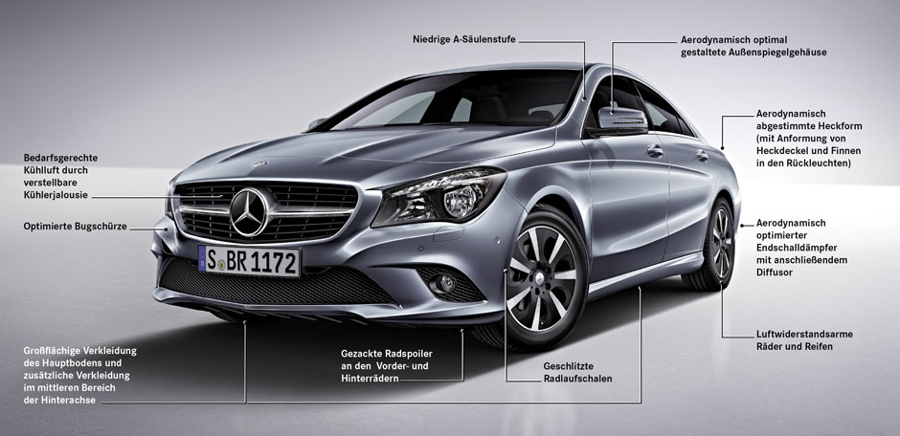
Aerodynamik
Einfluss der Aerodynamik auf den Verbrauch
BlueEFFICIENCY-Edition Mercedes-Benz CLA: c_{w}-Wert 0,22 (Weltrekord)
Quelle: Mercedes-Benz

Slide 8
Aerodynamik
Einfluss der Luftwiderstandskraft
Bei der benötigten Leistung ist die Luftwiderstandskraft F_{L} enthalten, die quadratisch von der Fahrzeuggeschwindigkeit abhängt.
16
14
Triebstrang
12
Die Luftwiderstandskraft setzt sich aus
Umströmung 40%
Unterbodenströmung 40%
Kühlluftströmung 20%
zusammen.
10
Kraftstoffverbrauch l/100km
8
Luftwiderstand
6
4
Rollwiderstand
2
Nulllastverbrauch
40
70
100
130
160
Fahrgeschwindigkeit km/h
Quelle: Wallentowitz / RHTW Aachen
Notes:
Im Allgemeinen ist bei 80 km/h der günstigste Nulllastverbrauch

Slide 9
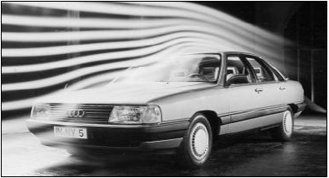
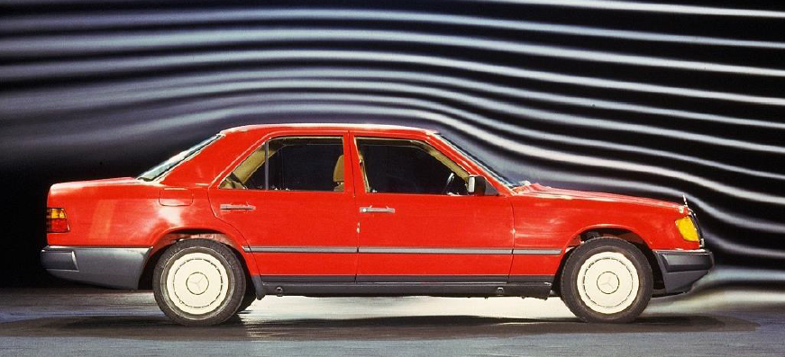
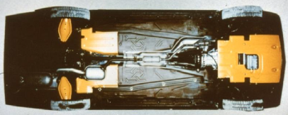
Aerodynamik
Maßnahmen zur Verbesserung der Unterbodenströmung
Welches Fahrzeug ist aerodynamischer?
  Audi 100 mit außenliegenden Scheiben oder eckiger MB E-Klasse W124?
1982: c_{W}=0,30
1984: c_{W}=0,29
erstes Serien-Fahrzeug weltweit mit weitgehender Unterbodenverkleidung
Quelle: Mercedes-Benz

Slide 10
Aerodynamik
Maßnahmen zur Verbesserung der Unterbodenströmung
Optimierung der Aerodynamik ohne Auswirkung auf das Design (Styling)
Quelle: ATZ online
Notes:
Heckdiffusoren bringen in der Regel bei Serienfahrzeuge nicht besonders viel (siehe Ferrari)

Slide 11
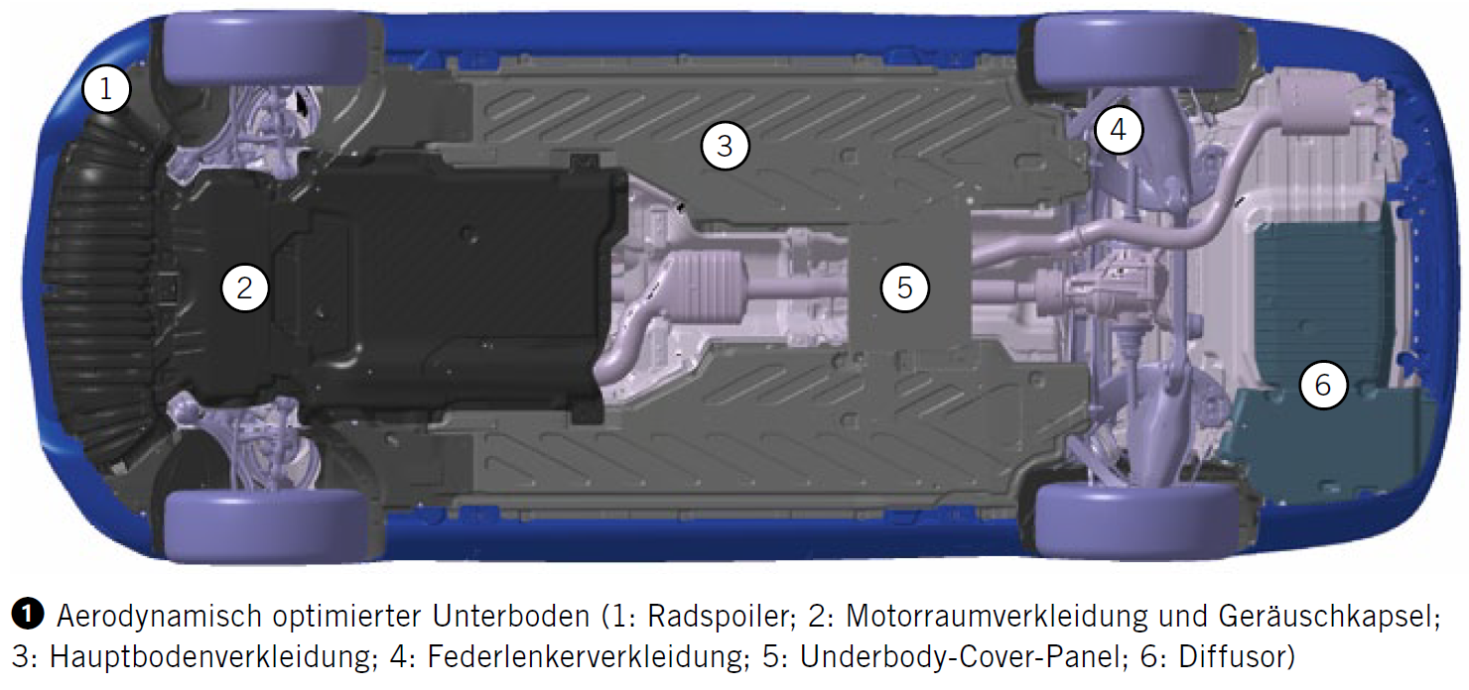
Aerodynamik
Maßnahmen zur Verbesserung der Unterbodenströmung
Optimierung der Aerodynamik ohne Auswirkung auf das Design (Styling)
Quelle: ATZ online

Slide 12
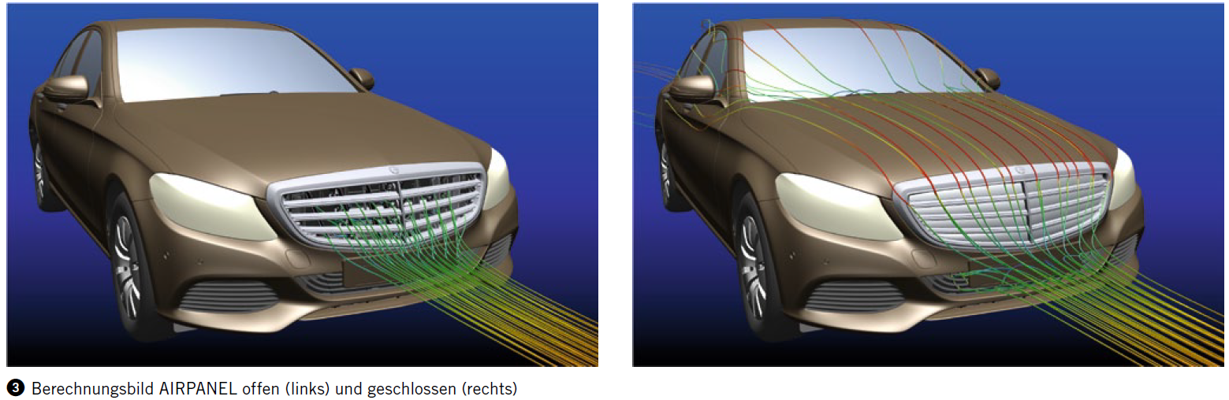
Aerodynamik
Maßnahmen zur Verbesserung der Unterbodenströmung
Optimierung der Aerodynamik im Bereich Kühlluftströmung
  bedarfsgerechte Steuerung der Kühlluft
Quelle: ATZ online

Slide 13
Aerodynamik
Anmerkungen zur Aerodynamik
Die Größe der Stirnfläche A ist meist durch das Package vorgeschrieben. Optimierung erfolgt daher meist durch Verbesserung des c_{w}-Wertes:
Optimierung von Kantenradien und Krümmungen
Einzüge
Position und Abmessungen von Spoilern
Glättung des Unterbodens durch Verkleidungsteile und Heckdiffusor
Optimierung der Radumströmung
Quelle: Wallentowitz / RHTW Aachen

Slide 14
Aerodynamik
Maßnahmen zur Verbesserung der Aerodynamik mit geringem Einfluss auf das Design
Einfluss | Dc_{w} (%)
Verringerung Bodenfreiheit 30mm | -5
Bodenverkleidung | -1 … -7
Glatte Radkappen | -1 … -3
Breitreifen | +2 … +4
Außenliegende Scheiben | -1
Abdichtung von Spalten | -2 … -5
Klappscheinwerfer | +3 .. +10
Einfluss | Dc_{w} (%)
Außenspiegel | +2 … +5
Durchströmung Kühler und Motorraum | +4 .. +14
Bremsenkühlung | +2 … +5
Innenraumbelüftung | +1
Geöffnete Fenster | +5
Geöffnetes Schiebedach | +2
Surfbrett-Dachtransport | +40
Quelle: Wallentowitz / RHTW Aachen

Slide 15
Aerodynamik
Einfluss der Aerodynamik auf die Fahrstabilität und Fahrsicherheit
Auftrieb
-
+
Nickmoment (positiv im Uhrzeigersinn)
Quelle: Wallentowitz / RHTW Aachen

Slide 16
Aerodynamik
Aerodynamik und Schmutzfreihaltung Seitenscheibe
Die Gestaltung des Außenspiegels bestimmt, wo Flüssigkeiten (Spritzwasser, Regen, Reinigungsmittel) entlang fließen und wo diese vom Spiegelgehäuse abtropfen. Dieser Abtropfpunkt bestimmt auch, wo die Tropfen auf das Fahrzeug auftreffen. Auslegungsziel ist, dass der Sichtstrahl des Fahrers durch die Seitenscheibe nicht beeinträchtigt wird.
Quelle: ATZ online

Slide 17
Aerodynamik
Widerspruch zwischen Aerodynamik und Funktionalität
kleine Stirnfläche A | große Stirnfläche für Insassenschutz und Komfort
große Frontscheibenneigung | geringe Frontscheibenneigung für gute Sicht und geringe Wärmestrahlung
abfallende Motorhaube | genügend Platz unter der Motorhaube für gute Motorkühlung und Fußgängerschutz
relativ hohe Heckabschlusskante | niedrige Abschlusskante für gute Sicht nach hinten
Einzug der Seitenflächen und des Unterbodens am Heck | weitgehende Ausnutzung der Fahrzeugdimension für großen Kofferraum
Glättung des Unterbodens, Motorraumabdeckung | Kühlluftein- und austritt aus Motorraum und zu Abgasanlage, funktionale Radaufhängungen
kleiner Bodenabstand für geringe Unterbodenströmung | großer Bodenabstand für Federungskomfort und Bodenfreiheit
Quelle: Wallentowitz / RHTW Aachen
Notes:
Je flacher die Scheibe, desto schlechter die Durchsicht. Grenzwinkel für die Scheibenneigung (XXX)
Bodenfreiheit: z.B. Bordsteinabfahrt

Slide 18
Aerodynamik
Experimentelle Methoden
Fahr- und Ausrollversuche: Vor allem für Messungen des Seitenwindeinflusses und subjektiven Beurteilungen der akustischen oder fahrdynamischen Rückwirkungen durch aerodynamische Effekte angewandt. Nur sehr schwer reproduzierbar.
Windkanalversuche: Aerodynamikuntersuchungen mit Modellen in Originalgröße oder mit Nachbildungen bis üblicherweise zu einem Maßstab von 1:5. Mit Hilfe der Ähnlichkeitsgesetze werden die Versuchsergebnisse auf das Originalfahrzeug übertragen, wobei Modell und Original die gleiche Reynoldszahl Re besitzen müssen.
Quelle: Wallentowitz / RHTW Aachen
Notes:
Reynoldszahl: Verhältnis von Trägheits- zu Zähigkeitskräften
(ρ - charakteristische Dichte des Anwendungsfalles (bspw. in SI-Einheiten kg / m3) => wegen gleicher Dichte im Windkanal gestrichen)
v - Betrag einer für den Anwendungsfall charakteristischen Geschwindigkeit (bspw. in SI-Einheiten m / s),
L - charakteristische Länge des Anwendungsfalles (bspw. in SI-Einheiten m),
(η - charakteristische dynamische Viskosität des Anwendungsfalles (bspw. in SI-Einheiten kg /(s·m)), => nur bei Formel mit Dichte)
ν - charakteristische kinematische Viskosität des Anwendungsfalles (bspw. in SI-Einheiten m² / s),

Slide 19
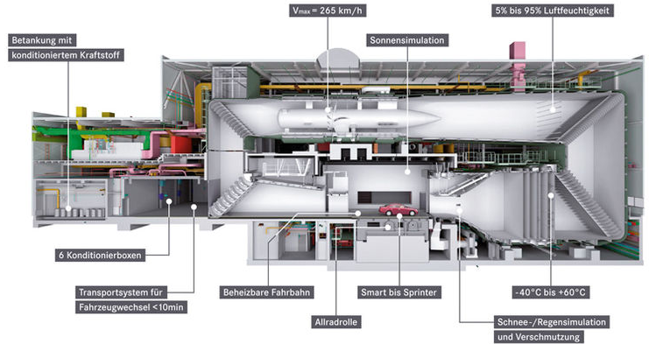
Aerodynamik
Experimentelle Methoden
Klimawindkanal Sindelfingen (nur Klimaerprobung, keine Aerodynamik)
Quelle: Mercedes-Benz
Notes:
780 kW Prüfstandsleistung

Slide 20
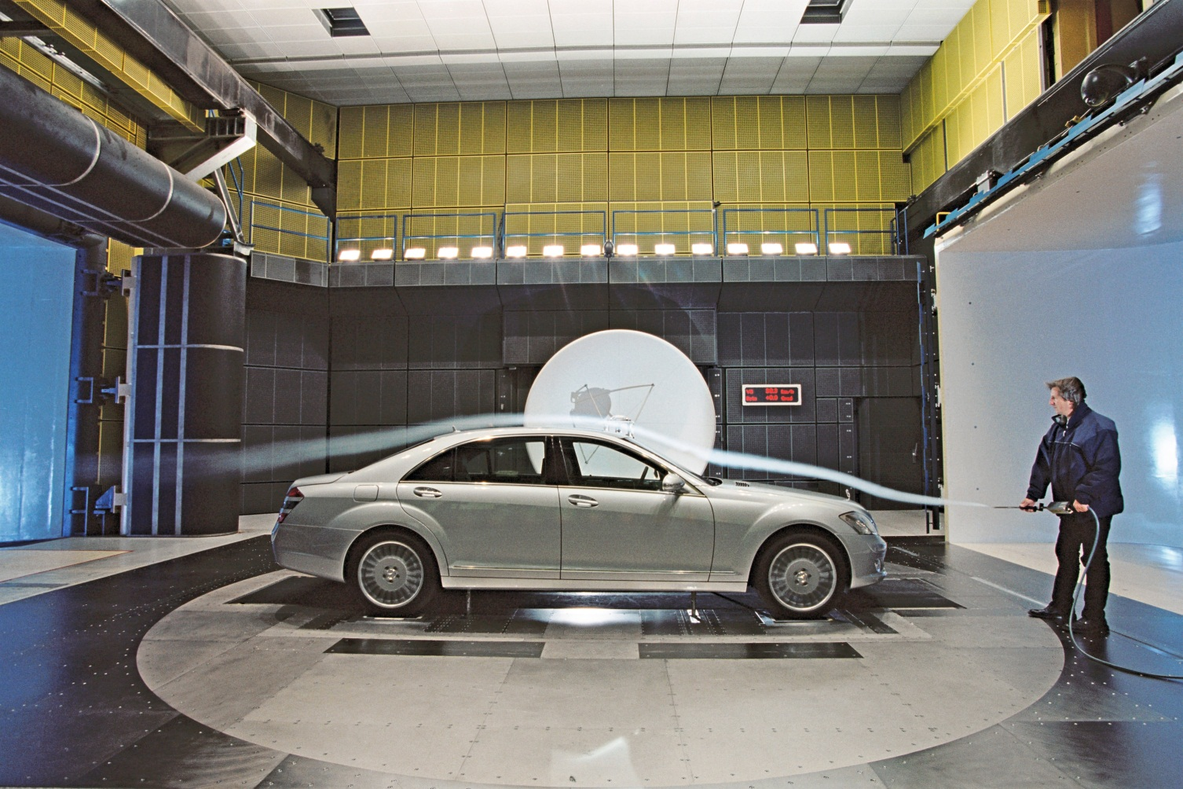
Aerodynamik
Experimentelle Methoden
Aeroakustik und -dynamikwindkanal Universität Stuttgart (FKFS)
Quelle: Mercedes-Benz

Slide 21
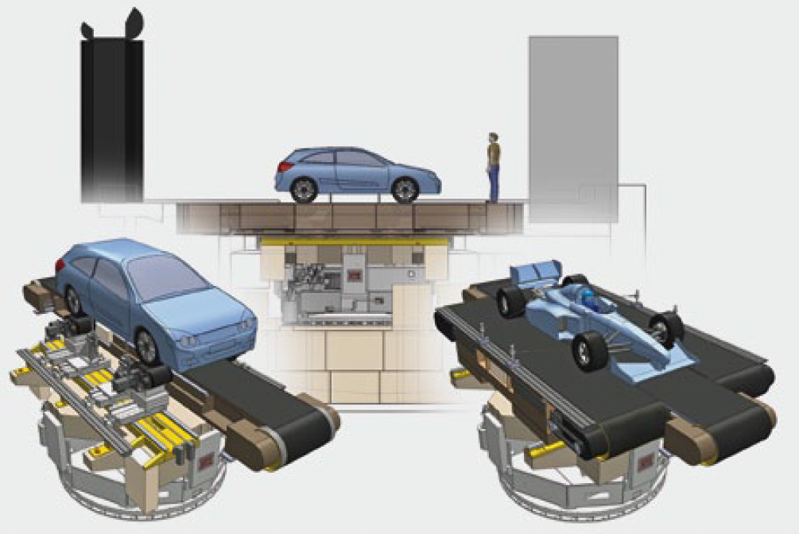
Aerodynamik
Experimentelle Methoden
Grenzschichtproblematik: in Realität ist ΔV_{Luft/Straße} = 0
  Ohne Bandtechnik ist ΔV_{Luft/Straße} = V_{Fahrzeug} und verfälscht das Ergebnis
  Drehende Räder (besonders freistehend) beeinflussen ebenfalls das Ergebnis
Quelle: ATZ online

Slide 22
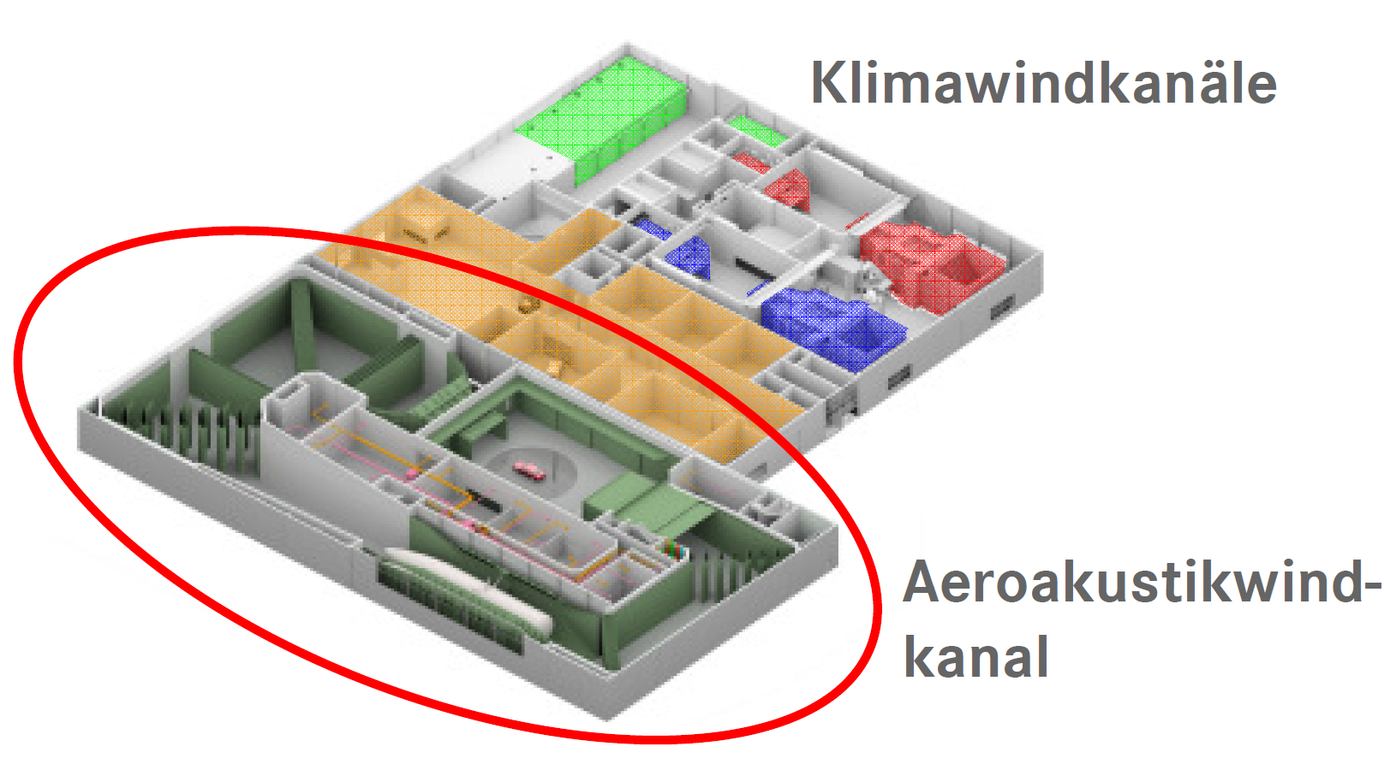
Aerodynamik
Experimentelle Methoden
Aero-Akustikwindkanal Sindelfingen
Quelle: Mercedes-Benz

Slide 23
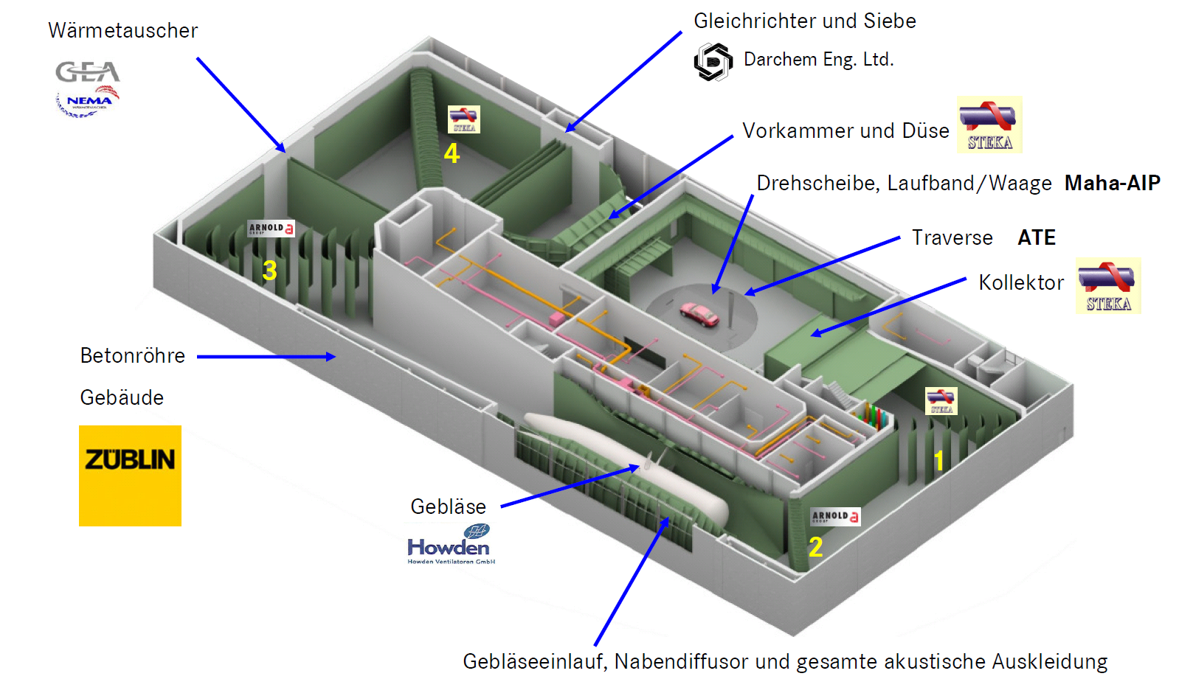
Aerodynamik
Aero-Akustikwindkanal Sindelfingen
Übersicht
Quelle: Mercedes-Benz

Slide 24
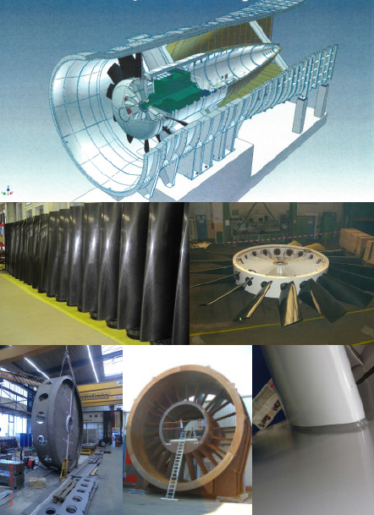
Aerodynamik
Aero-Akustikwindkanal Sindelfingen – Gebläseleistungsdaten
Grunddaten
9 m Durchmesser
18 Laufschaufeln/ 23 Leitschaufeln
Max. Drehmoment 202150 Nm
Daten @ 250 km/h
Drehzahl 238 U/min
Wellenleistung ca. 5 MW
  Ca. 10% eines AKWs!
  Allein im Großraum Stuttgart 3 große
  Windkanäle und mehrere Klimakanäle
Axialschub 139700 N
Volumenstrom 2000 m³/s
  (entspricht 3 Einfamilienhäuser/s)
Quelle: Mercedes-Benz
Notes:
5,038 MW Wellenleistung

Slide 25
Aerodynamik
Numerische Methoden
Bei numerischen Verfahren (CFD) werden die Euler-, Navier-Stokes- oder Reynoldsgleichungen näherungsweise für die Um- und Durchströmung gelöst. Die eingesetzten Verfahren sind Finite-Volumen-Methoden und Finite-Element-Methoden (FEM).
Die Berechnung der Um- und Durchströmung des Gesamtfahrzeuges ist häufig noch zu aufwendig. Daher werden oft nur Teiloptimierungen z.B. des Vorderwagens oder einzelner Komponenten durchgeführt.
Quelle: Wallentowitz / RHTW Aachen

Slide 26
Karosserietechnik
11 Aerodynamik
Back Up

